Slide 1
CLASE 2
Metodologías Ágiles
y GitHub Projects
CTT – Técnico en Redes y Software | Año 2026
Fundamentos IS • Scrum · Kanban · GitHub Projects
Docente: Juan Damián Pajares García

Slide 2
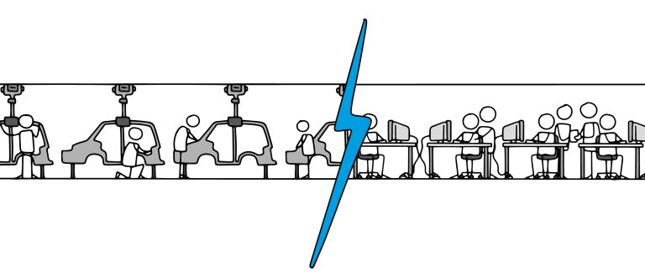
¿De dónde viene AGILE?
🏭 LEAN
💻 AGILE
Toyota, años 1960. Producción on-demand centrada en el cliente, sin desperdicios. Base del pensamiento moderno.
Manifiesto Ágil, 2001. LEAN adaptado al software: misma filosofía, foco en equipos y respuesta al cambio.

Slide 3

LEAN vs AGILE — ¿Son lo mismo?
Aspecto
LEAN
AGILE
Origen
Industria automotriz (Toyota)
Desarrollo de software (2001)
Foco
Procesos y cadena de valor
Equipos y respuesta al cambio
Demanda
Previsible y nivelada
Dinámica e incierta (VUCA)
Cambio
Mejora continua (Kaizen)
Iteraciones cortas (Sprints)

Slide 4
El Manifiesto Ágil — 4 Valores Clave
Firmado en Utah, 2001 — Define la filosofía detrás de todas las metodologías ágiles.
Individuos e interacciones
sobre
sobre procesos y herramientas
Esto es lo que valoramos más — aunque los elementos de la derecha también tienen valor.
Software funcionando
sobre
sobre documentación exhaustiva
Esto es lo que valoramos más — aunque los elementos de la derecha también tienen valor.
Colaboración con el cliente
sobre
sobre negociación de contratos
Esto es lo que valoramos más — aunque los elementos de la derecha también tienen valor.
Respuesta al cambio
sobre
sobre seguir un plan
Esto es lo que valoramos más — aunque los elementos de la derecha también tienen valor.

Slide 5
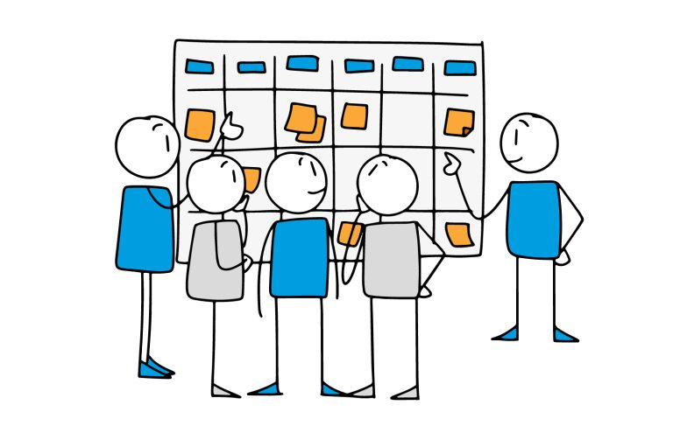
Scrum — El Framework Ágil más usado
🔄
Sprint
Iteración de 1–2 semanas con objetivo fijo y entregable.
📋
Product Backlog
Lista priorizada de todo el trabajo pendiente del producto.
⭐
Sprint Backlog
Las tareas seleccionadas para completar en este sprint.
📦
Incremento
Equipo revisando el tablero durante el Daily Stand-up
Software funcional entregado al final de cada sprint.

Slide 6
Scrum — Los 3 Roles
🎯 Product Owner
🛡️ Scrum Master
👥 Development Team
Dueño del Product Backlog
Facilita el proceso Scrum
Construye el producto
Prioriza funcionalidades
Elimina impedimentos
Auto-organizado
Voz del cliente
Protege al equipo
Multidisciplinario
Define los criterios de aceptación
Guía y capacita al equipo
3 a 9 personas idealmente

Slide 7
El Flujo del Sprint — De idea a software funcionando
📋
📅
⚡
🗣️
🔍
Product
Backlog
Sprint
Planning
Sprint
1–2 semanas
Daily
Stand-up
Sprint
Review
↺ Retrospectiva → mejora continua → siguiente Sprint
Daily Stand-up: ¿Qué hice ayer? | ¿Qué haré hoy? | ¿Hay algún impedimento?

Slide 8
Kanban — Gestión Visual del Flujo de Trabajo
📥 Backlog
📌 To Do
🔨 In Progress
🔍 Review
✅ Done
Registrar usuario
Registrar usuario
Ver historial
Exportar PDF
Config Docker
Subir notas
Subir notas
README
Ver historial
Exportar PDF
Notif. email
Las tarjetas se mueven de izquierda a derecha conforme avanza el trabajo.

Slide 9
GitHub como Herramienta Ágil
🐙 GitHub Projects
🐛
Issues
📋
Projects
🎯
Milestones
Tareas, bugs, historias de usuario
Tablero Kanban o tabla de tareas
Agrupan issues por Sprint o versión
🏷️
Labels
👤
Assignees
🔀
Pull Requests
Clasifican tipo y prioridad
Quién es responsable de cada tarea
Code review antes de integrar

Slide 10
GitHub Issues — La unidad de trabajo
#1
Crear formulario de registro de alumnos
In Progress
feature
👤 @ana
🎯 Sprint 1
#2
Validar campos del formulario de login
To Do
feature
👤 @luis
🎯 Sprint 1
#3
Error: sesión no cierra correctamente
To Do
bug
👤 @carlos
🎯 Sprint 1
#4
Documentar endpoints de la API REST
Backlog
docs
👤 @ana
🎯 Sprint 2

Slide 11
GitHub Projects — Tablero Kanban
📥 Backlog
📌 Todo
🔨 In Progress
✅ Done
#4 Docs API
#1 Registro alumno
#2 Validar form
#0 Repo GitHub
#5 Reporte PDF
#3 Bug: login
Config CI
#6 Dashboard
Tip: En GitHub Projects podés ver el tablero en vista Kanban, tabla o roadmap timeline.

Slide 12
Milestones — Sprints en GitHub
Un Milestone agrupa Issues relacionados con una entrega o Sprint. Permite ver el progreso del Sprint.
🎯 Sprint 1
01 Mar – 14 Mar
6/6 issues cerrados
100%
🎯 Sprint 2
15 Mar – 28 Mar
4/6 issues cerrados
65%
🎯 Sprint 3
29 Mar – 11 Abr
1/5 issues cerrados
20%
🎯 Sprint 4
12 Abr – 25 Abr
Pendiente de inicio
0%

Slide 13
Burndown Chart — Medir el avance del Sprint
Trabajo
restante
30
¿Qué muestra?
Línea ideal: avance
esperado del sprint
20
Línea real: avance
actual del equipo
10
Ideal
Bajo la ideal: el equipo
va adelantado ✅
0
Sobre la ideal: hay
riesgo de no terminar ⚠️
Real
D1
D2
D3
D4
D5
D6
D7
D8
D9
D10

Slide 14
Definition of Done — ¿Cuándo está TERMINADO?
Criterios claros y acordados por el equipo que deben cumplirse antes de cerrar un Issue.
El código fue escrito y funciona correctamente
Las pruebas manuales fueron realizadas
El Pull Request fue revisado por otro miembro del equipo
El Issue fue cerrado en GitHub Projects
La tarea fue movida a Done en el tablero ← ¡No olvidar esto!
La funcionalidad fue demostrada en el Sprint Review

Slide 15
Scrum vs Kanban — ¿Cuándo usar cada uno?
Aspecto
Scrum 🔄
Kanban 📋
Estructura
Sprints fijos (1–2 semanas)
Flujo continuo sin iteraciones
Roles
PO, Scrum Master, Dev Team
No define roles específicos
Cambios
No durante el Sprint activo
Se pueden agregar en cualquier momento
Reuniones
Planning, Daily, Review, Retro
Opcionales, según el equipo
Métricas
Burndown Chart, Velocidad
Lead time, Cycle time
Ideal para
Proyectos con entregas claras
Soporte, mantenimiento, flujo variable

Slide 16
Actividad Práctica — ¡Con el repo del proyecto!
1
Activar GitHub Projects
Ir al repositorio → Projects → New Project → Board template
2
Crear columnas del tablero
Backlog / To Do / In Progress / Review / Done
3
Crear 4 Issues mínimo
Funcionalidades + al menos 1 bug. Asignar label, assignee y milestone
4
Crear Milestone Sprint 1
Fecha: hoy + 2 semanas. Asignar los Issues al Sprint.
5
Mover cards en el tablero
Simular el flujo: Backlog → To Do → In Progress

